Slide 1
Sắp xếp các sự việc chính trong truyện theo thứ tự hợp lí?
1
a. Chim chở người em bay ra đảo lấy vàng, nhờ thế người em trở nên giàu có.
2
b. Cha mẹ chết, người anh chia gia tài, người em chỉ được cây khế.
3
c. Người anh biết chuyện, đổi gia tài của mình lấy cây khế, người em bằng lòng.
4
d. Cây khế có quả, chim đến ăn, người em phàn nàn và chim hẹn trả ơn bằng vàng.
5
e. Chim lại đến ăn, mọi chuyện diễn ra như cũ, nhưng người anh may túi quá to lấy quá nhiều vàng.
6
g. Người anh bị rơi xuống biển và chết.

Slide 2
BÀI 7 : THẾ GIỚI CỔ TÍCH
TIẾT:96
NÓI VÀ NGHE
KỂ LẠI MỘT TRUYỆN CỔ TÍCH BẰNG LỜI MỘT NHÂN VẬT
Notes:
Giáo án của Thảo Nguyên 0979818956

Slide 3
I. TRƯỚC KHI NÓI
1. CHUẨN BỊ NỘI DUNG NÓI
+ Em cần đọc lại nhiều lần bài viết đã có của mình; tóm tắt thành đề cương đánh dấu chi tiết ,sự kiện quan trọng không thể bỏ qua.
+ Tập luyện một mình trước khi kể trên lớp
+Tập luyện trước nhóm bạn hoặc người thân và nhờ họ nhận xét, góp ý để hoàn thiện bài nói.
2.
TẬP LUYỆN
Notes:
Giáo án của Thảo Nguyên 0979818956

Slide 4
II. TRÌNH BÀY BÀI NÓI
1
MỞ ĐẦU
- Lời chào, nụ cười thiện cảm
Tùy theo nhân vật mà em đóng vai, nội dung câu chuyện được kể mà có trình bày (giọng kể, cử chỉ,..) phù hợp.
NỘI DUNG CHÍNH
Cố gắng đóng vai nhân vật mà em lựa chọn, sử dụng hiệu quả ngôn ngữ cơ thể (động tác, điệu bộ, nét mặt,..) thu hút người nghe.
2
Giọng kể cần thay đổi linh hoạt cho phù hợp với lời người kể chuyện...
3
KẾT THÚC
Phát biểu suy nghĩ của em, lời cảm ơn
Notes:
Giáo án của Thảo Nguyên 0979818956

Slide 5

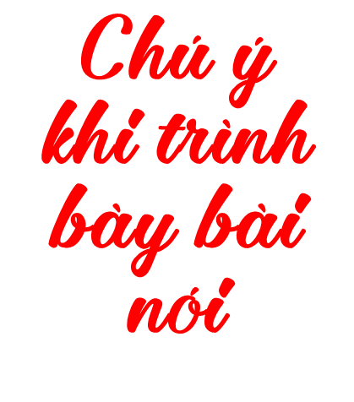
Một số lưu ý khi tập luyện: xác định giọng kể khi đóng vai nhân vật (thân mật, hồi tưởng, nghiêm nghị, sôi nổi,...); lựa chọn thêm các phương tiện hỗ trợ nếu cần thiết (bản nhạc, tranh ảnh, bản trình chiếu, đạo cụ,...); nắm chắc cốt truyện, sự kiện, chi tiết hay đối thoại; nhập vai (lên giọng, xuống giọng khi kể, phối hợp sử dụng cử chỉ, điệu bộ).
Notes:
Giáo án của Thảo Nguyên 0979818956

Slide 6
III. SAU KHI NÓI
Trao đổi về bài nói theo một số gợi ý sau:
NGƯỜI NGHE
NGƯỜI NÓI
- Trao đổi lại với người nói về nội dung và cách trình bày câu chuyện.
- Nhận xét về bài kể (về nội dung hay cách thức kể chuyện) và đề xuất cách giải quyết theo hướng: Nếu là người nói, em sẽ kể những gì và kể như thế nào?
- Giải thích thêm về ý tưởng, cách tổ chức cốt truyện, cách đóng vai hoặc cách kể lại câu chuyện của mình; tiếp thu ý kiến góp ý về bài kể; nêu những ý tưởng, cách thức mới sau khi được nghe góp ý.
- Trao đổi lại với các ý kiến nhận xét của người nghe.
Notes:
Giáo án của Thảo Nguyên 0979818956

Slide 7



Đóng vai nhân vật người em kể lại truyện cây khế
Kể lại truyện Bông cúc trắng
Kể lại truyện Thạch Sanh

Slide 8
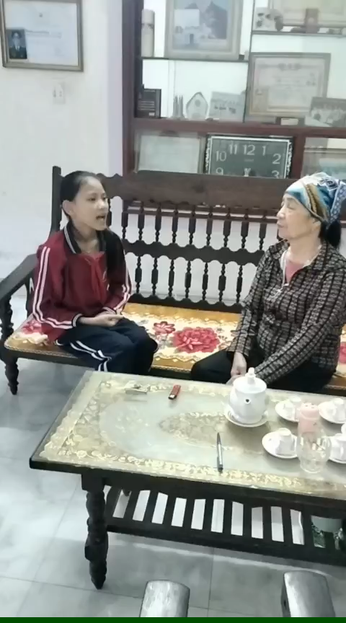
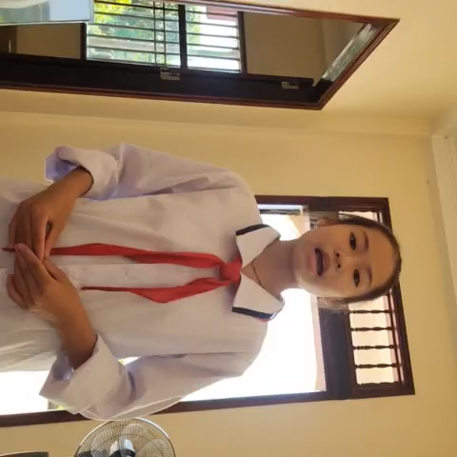

Slide 9

Các nhóm đóng vai nhân vật người em để kể lại một đoạn của câu truyện sự tích cây khế
Cùng thể hiện
tài năng
Notes:
Giáo án của Thảo Nguyên 0979818956

Slide 10
PHIẾU ĐÁNH GIÁ TIÊU CHÍ
NHÓM................................................
TIÊU CHÍ | Chưa đạt | Đạt | Tốt
1. Nôi dung truyện kể | Trong vai nhân vật, kể chưa đầy đủ các sự việc chính, người nghe chưa hiểu được câu chuyện (1 điểm) | Trong vai nhân vật, kể đầy đủ, chính xác câu chuyện cổ tích lựa chọn, người nghe hiểu được câu chuyện (2 điểm) | Kể thu hút người nghe, có sáng tạo, làm cho câu chuyện hấp dẫn (3-4 điểm
2. Nói to, rõ rang, truyền cảm | Nói nhỏ, khó nghe, nói lặp lại ngập ngừng nhiều lần. (0 điểm) | Nói to, nhưng đôi chỗ lặp lại hoặc ngập ngừng một vài câu (1 điểm) | Nói to, truyền cảm hầu như không lặp lại hay ngập ngừng (2 điểm)
3. Sử dụng yếu tố phi ngôn ngữ (điệu bộ, cử chỉ, nét mặt, ánh mắt,...) phù hợp | Điệu bộ thiếu tự tin, mắt chưa nhìn vào người nghe, nét mặt chưa biểu cảm hoặc biểu cảm không phù hợp. (0 điểm) | Điệu bộ tự tin, mắt chưa nhìn vào người nghe, biểu cảm phù hợp với nội dung vấn đề (1 điểm) | Điệu bộ tự tin, mắt nhìn vào người nghe, nét mặt sinh động (2 điểm)
4. Mở đầu và kết thúc hợp lí | Không chào hỏi và/ hoặc không có lời kết thúc bài nói (0 điểm) | Chào hỏi và/ có lời kết thúc bài nói (1 điểm) | Chào hỏi và/ có lời kết thúc bài nói ấn tượng (2 điểm)
Tổng: ................................/ 10 điểm

Slide 11
VẬN DỤNG
Kể lại truyện Vua chích chòe bằng lời kể của nhân vật nàng công chúa

Slide 12
IV. Củng cố, mở rộng

Slide 13
Củng cố, mở rộng
Các yếu tố | Đặc điểm
Chủ đề
Nhân vật
Cốt truyện
- Truyện cổ tích thường kể về những xung đột trong gia đình, xã hội, phản ánh số phận của các cá nhân và thể hiện ước mơ thay đổi số phận của chính họ
- Nhân vật trong cốt truyện cổ tích thường đại diện cho các kiểu người khác nhau trong xã hội, thường được chia làm hai tuyến:
Nhân vật chính diện (tốt, thiện)
Nhân vật phản diện (xấu, ác)
Thường là các câu chuyện tưởng tượng xoay quanh một số nhân vật quen thuộc như nhân vật tài giỏi, nhân vật dũng sĩ, người mồ côi, người em út, người con riêng, người nghèo khổ, người có hình dạng xấu xí, người thông minh, người ngốc nghếch và cả những câu chuyện kể về các con vật nói năng và hoạt động như con người
- Truyện được kể theo trật tự thời gian tuyến tính, thể hiện rõ quan hệ nhân quả giữa các sự kiện.
-

Slide 14
Củng cố, mở rộng
Các yếu tố | Đặc điểm
Lời kể
Yếu tố kì ảo
- Lời kể trong truyện cổ tích thường mở đầu bằng những từ ngữ chỉ không gian, thời gian không xác định. Tùy thuộc vào bối cảnh, người kể chuyện có thể thay đổi một số chi tiết trong lời kể, tạo ra nhiều bản kể khác nhau trên cùng 1 cốt truyện
- Các yếu tố kì ảo không được sử dụng quá nhiều, mà xuất hiện khá ít và xâm nhập vào cuộc sống trần tụt, qua hình ảnh những ông bụt, bà tiên, những con vật kì lạ có phép thuật, nhằm tạo ra tình huống hoặc giúp con người vượt qua tình huống khó khan.

Slide 15
Củng cố, mở rộng
Viết đoạn văn (khoảng 5-7 câu) về “Thế giới cổ tích” theo sự hình dung, tưởng tượng của em

